Slide 1
«С чего начинается Родина…»
Природа родного края Ярославской области.
Проект старшей группы
Киселева П.С.

Slide 2
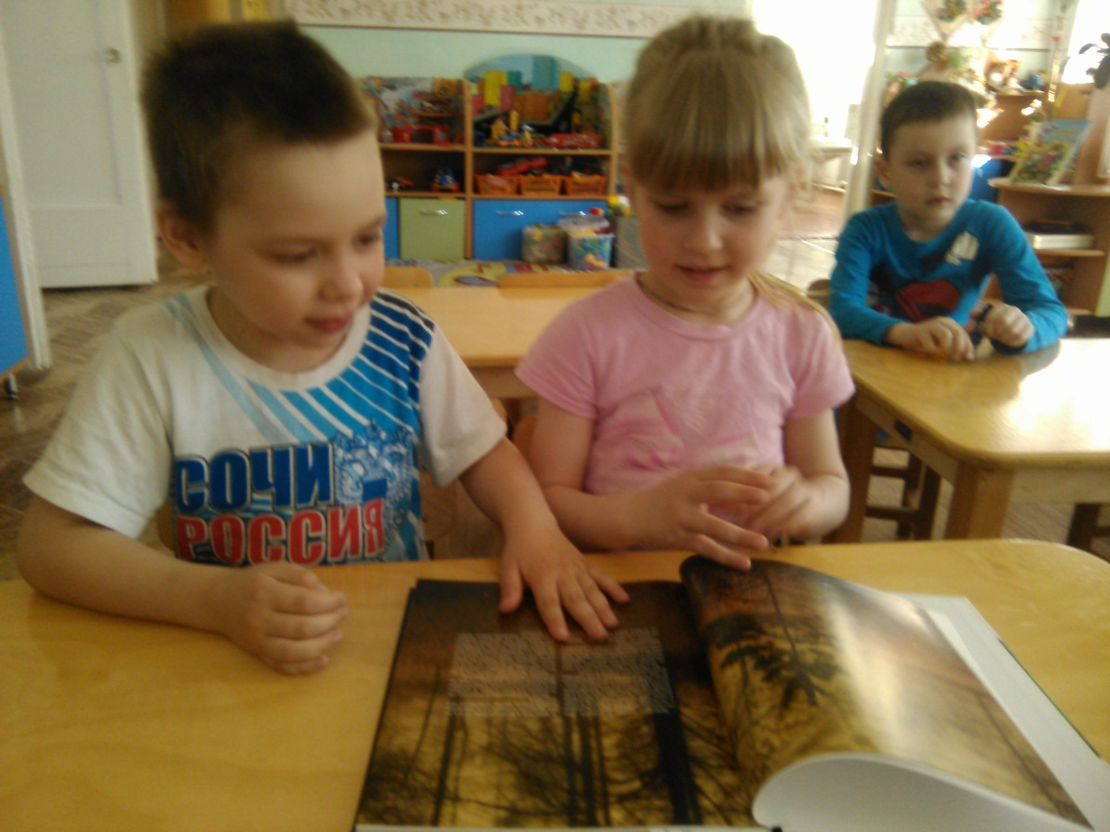
Цель нашего проекта :
Познакомить детей с природой родного края, с разнообразием флоры и фауны.
Сформировать у детей
осознанно-правильное
отношение к
представителям живой
природы; убеждение,
что красота природы
бесценна,
поэтому её надо
охранять.

Slide 3
Задачи:
Систематизировать знания об окружающем мире.
Формировать элементарные представления о взаимосвязях в природе.
Развивать поисково-исследовательскую деятельность детей.
Расширять и систематизировать знания о растительном, животном и подводном мире Ярославского края.
Развивать познавательный интерес к объектам окружающего нас мира через чтение стихов о природе, через практическую деятельность.
Развивать связную речь, обогащать словарь детей, образное и вариативное мышление, фантазию, воображение, творческие способности.
Развивать художественное творчество, организуя выставку рисунков на тему «Подводный мир Волги!».
Воспитывать любовь к природе родного края, восприятие её красоты и многообразия.

Slide 4
Проект проводился с 11 апреля по 22 апреля 2023 г.

Slide 5
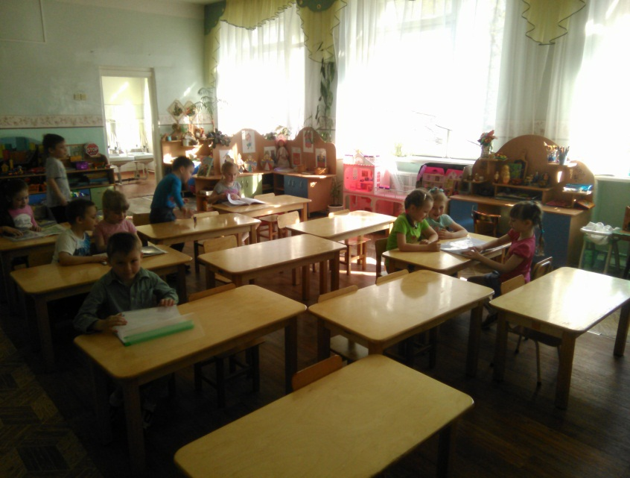
Работая над проектом проводились:
Беседы :
«Река Волга»
«Рыбинское водохранилище»
«Кто живет в нашем море?»
«Дарвинский заповедник»
«Рыбы Дарвинского заповедника»
«Птицы и животные Дарвинского заповедника»
«Красная книга Ярославской области – животные»
«Красная книга Ярославской области – птицы и насекомые»
«Как нужно охранять природу нашего края?»

Slide 6
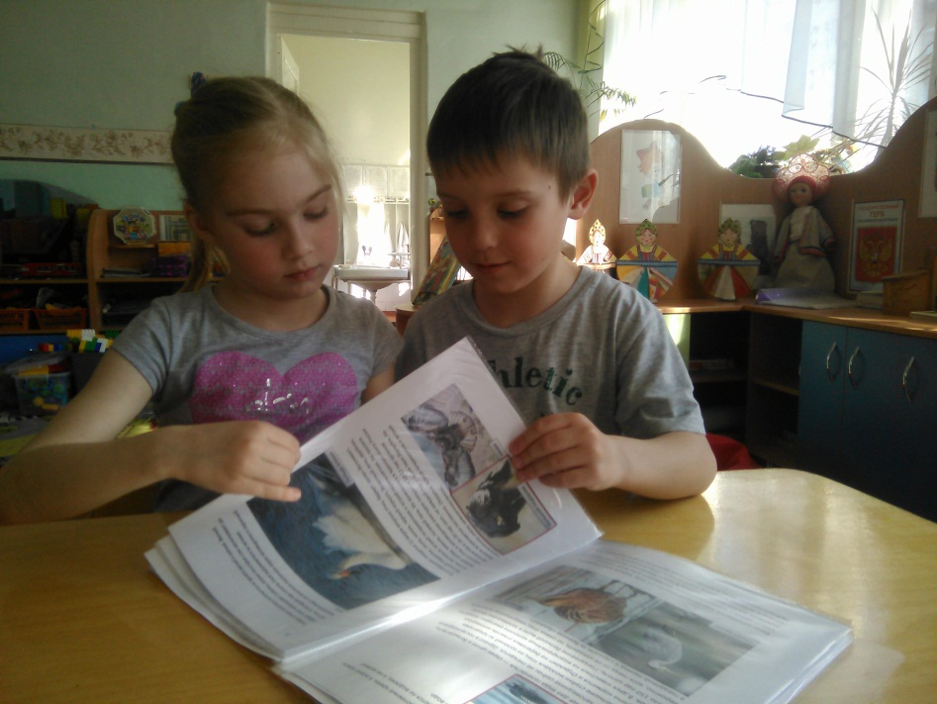
Рассматривались иллюстрации:
«О Волге»
«Рыбинское водохранилище»
«Рыбы Рыбинского
водохранилища»
«Рыбы Дарвинского
заповедника»
« Река Волга»
«Рыбинское Водохранилище»
«Дарвинский заповедник»
«Красная книга Ярославской области – животные, птицы, насекомые»

Slide 7
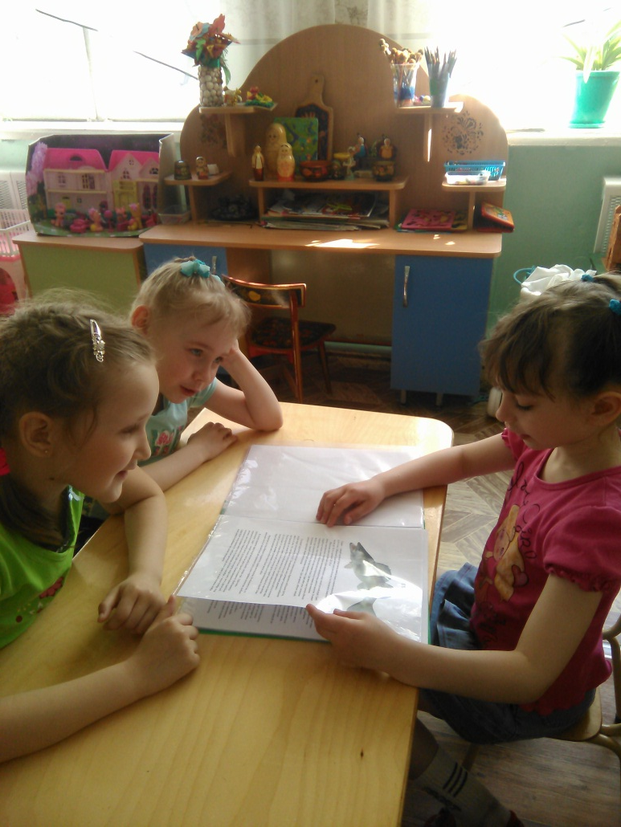
Проводились развивающие мероприятия:
Сюжетно – ролевая игра «Путешествие по Волге»
Рисование «Подводный мир
реки Волги»
Аппликация «Рыбы»
Дидактическая игра
«Третий лишний»
А также различные наблюдения
и творческая деятельность детей
на тему проекта.

Slide 8
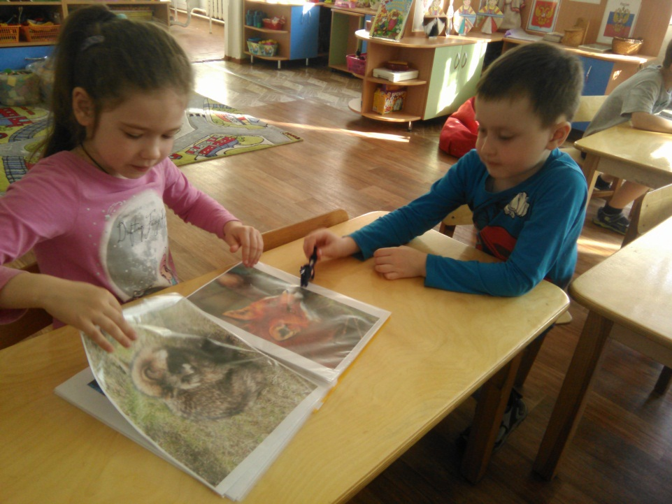
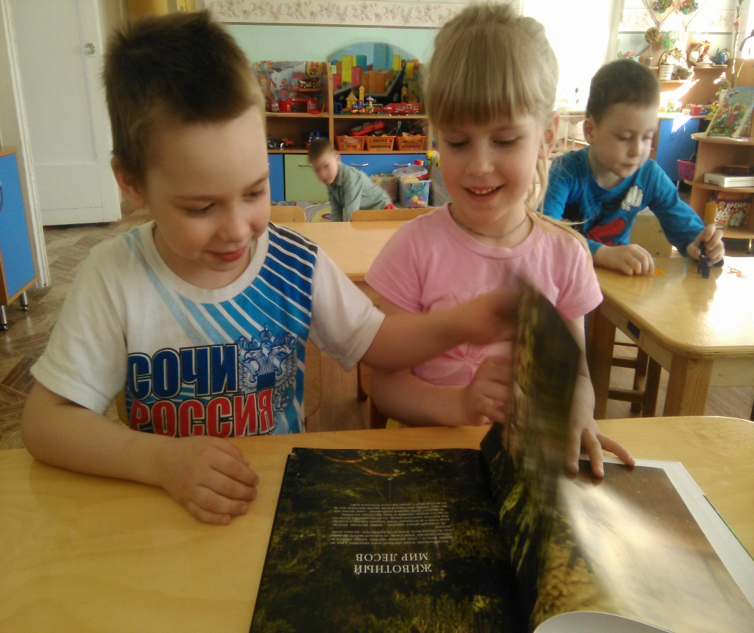
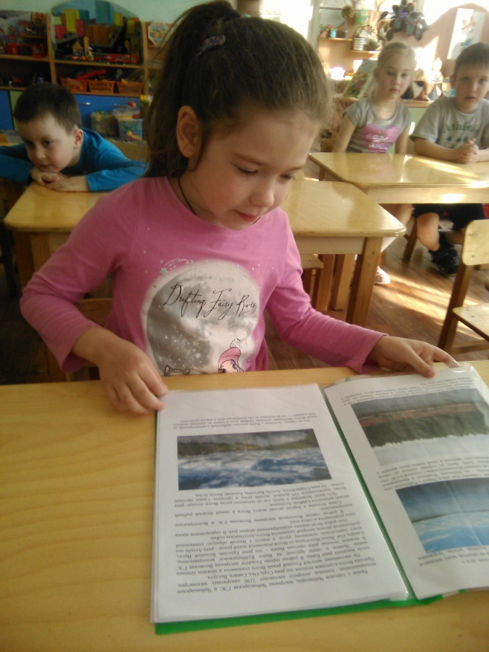
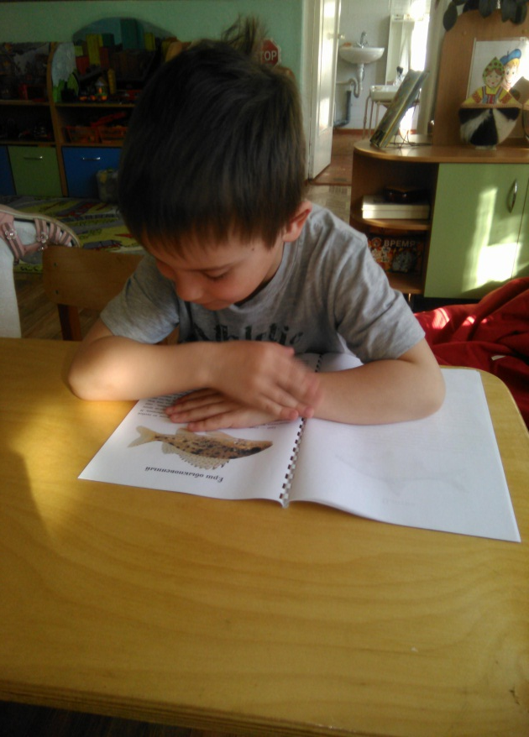

Slide 9
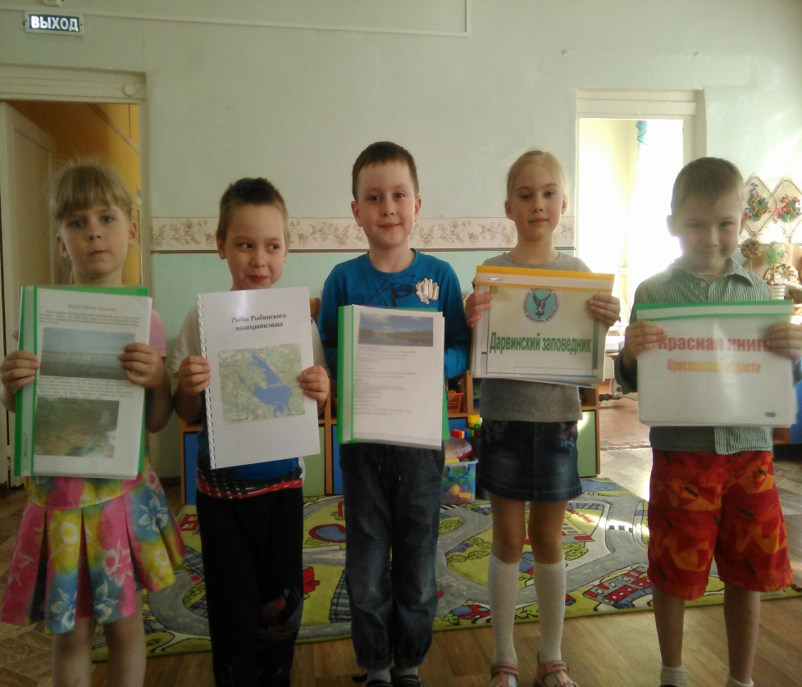
Продукт нашего проекта :
Альбомы
«Красная книга Ярославской области»
«Рыбы Рыбинского водохранилища»
«Дарвинский заповедник»
«Река Волга»

Slide 10
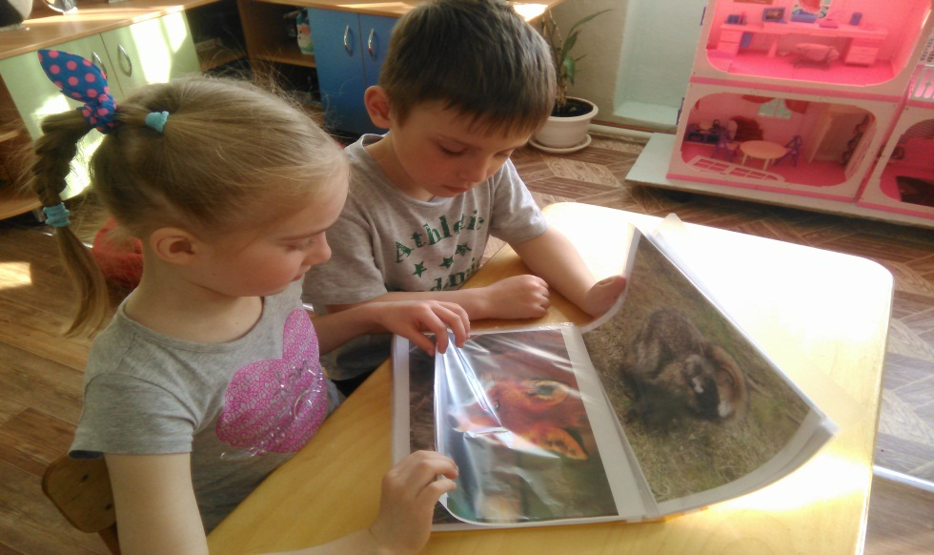
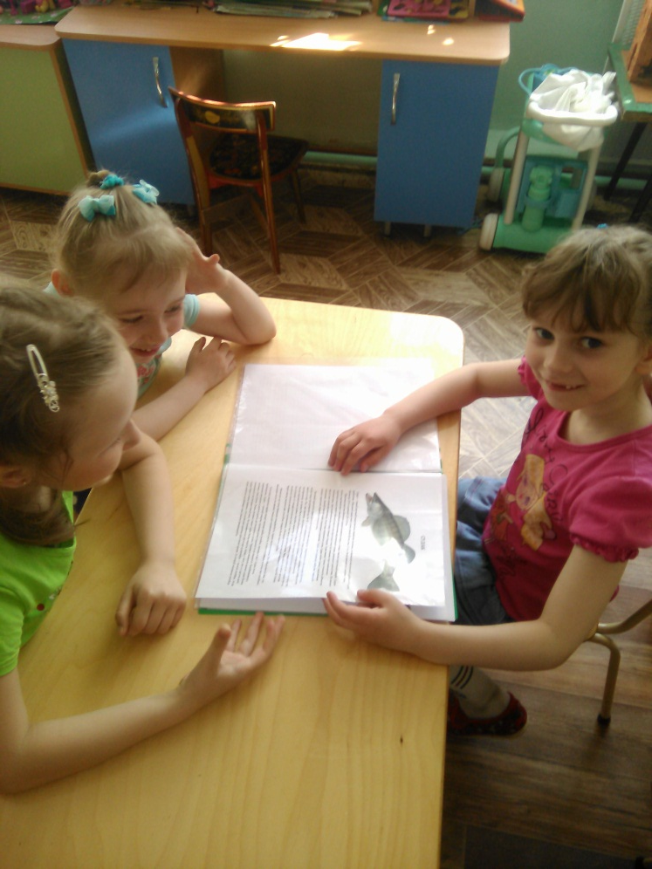
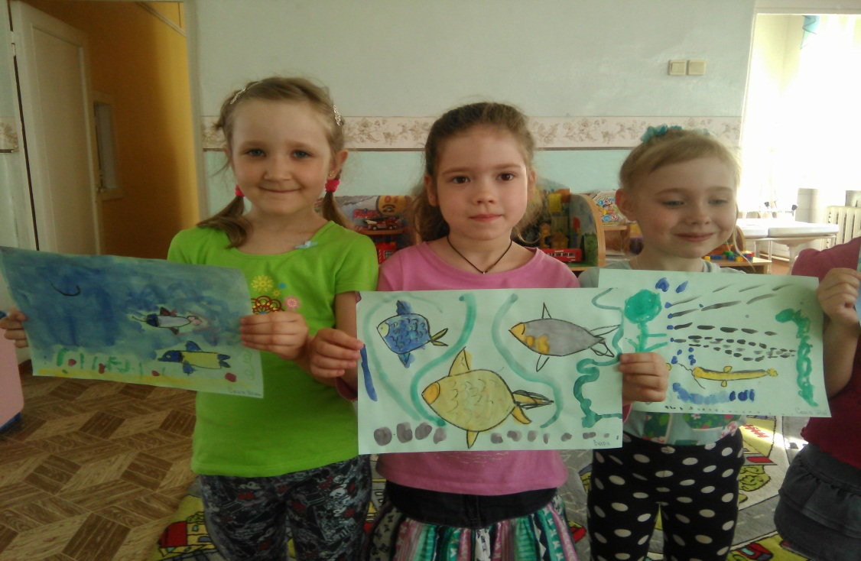
Спасибо за внимание!

